Slide 1
Стажыроўка ў Варшаве па выкарыстанню метада актыўнай ацэнкі

Slide 2
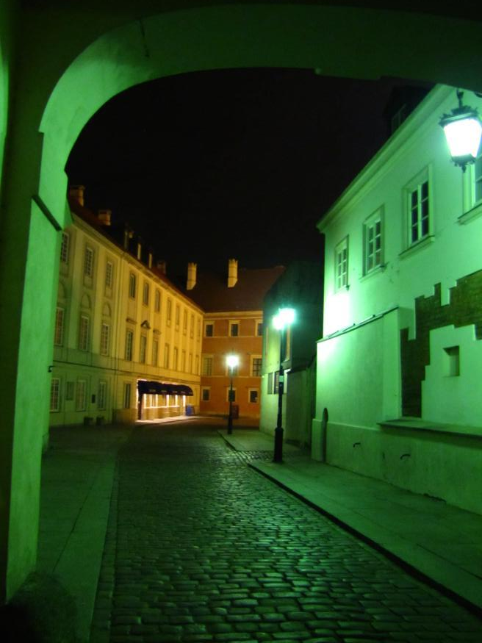
Прыезд ў Варшаву
Прыехалі мы ў сталіцу Польшчы позна вечарам і былі зачараваныя прыгажосцю
вячэрняга горада…

Slide 3
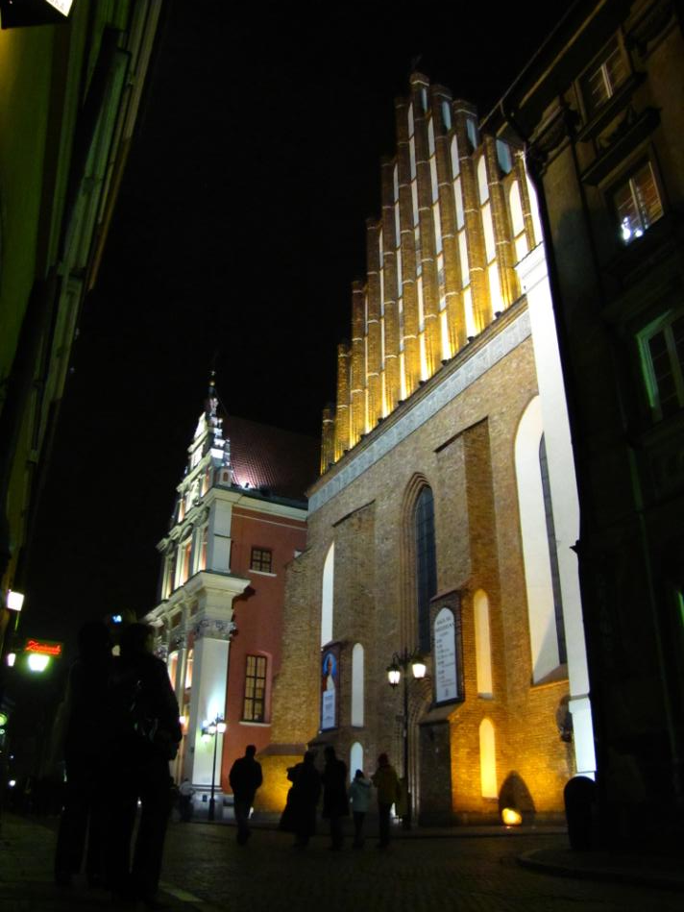
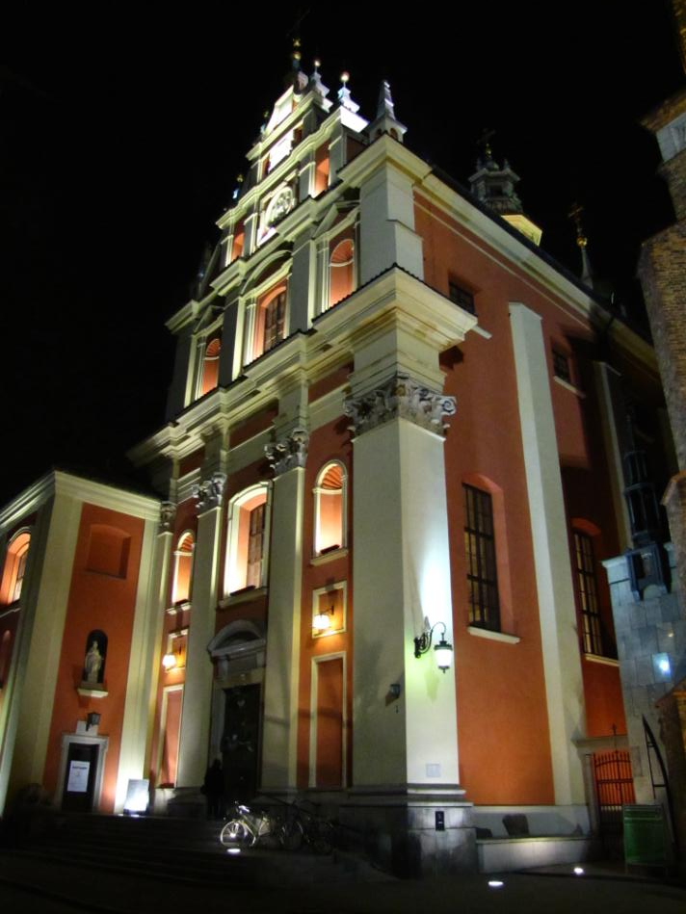

Slide 4
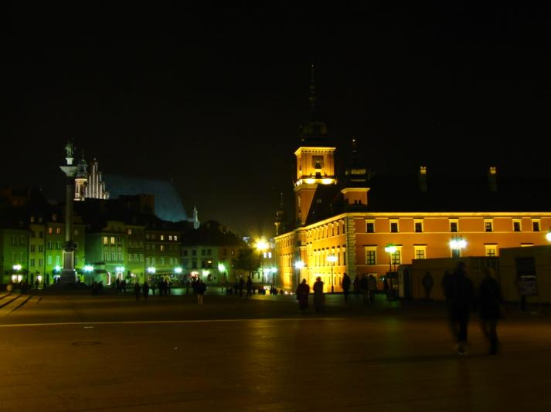
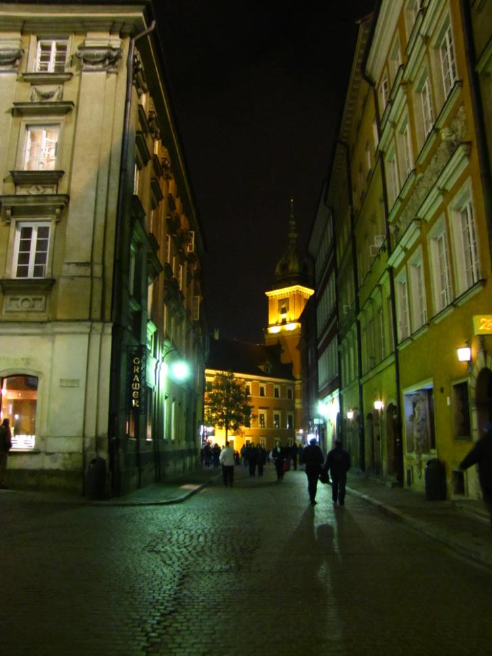
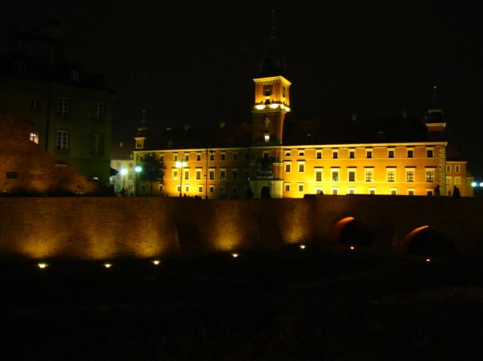

Slide 5
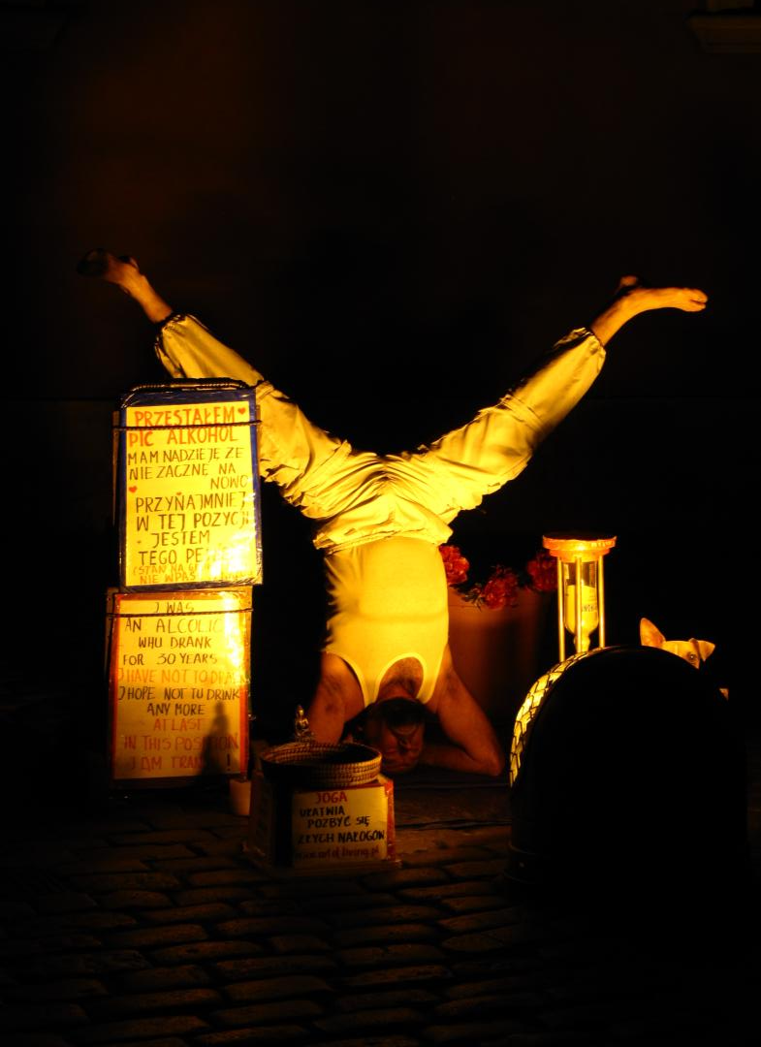
На плошчы, недалёка ад каралеўскага замка, мы сустрэлі во гэткага цікавага жыхара Варшавы.

Slide 6
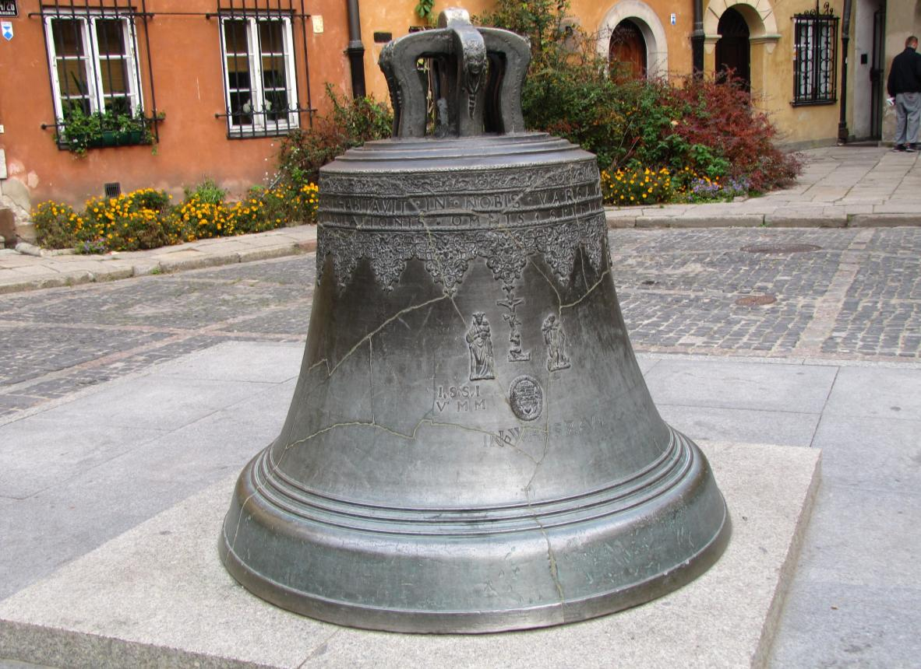
Пасяліліся мы ў самым цэнтры старой Варшавы. У двары гатэля, дзе мы набылі часовы прытулак на 5 дзён, знаходзіцца вось гэты звон. Кажуць, што, калі раніцай абысці вакол яго тры разы, то ўвесь дзень табе будзе спадарожнічаць удача.

Slide 7
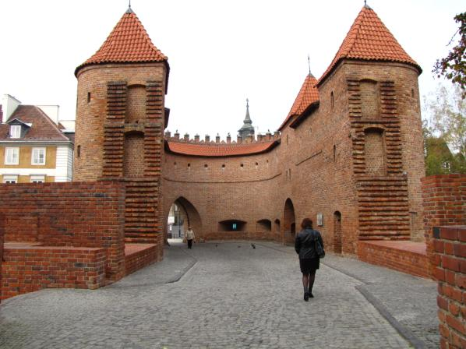
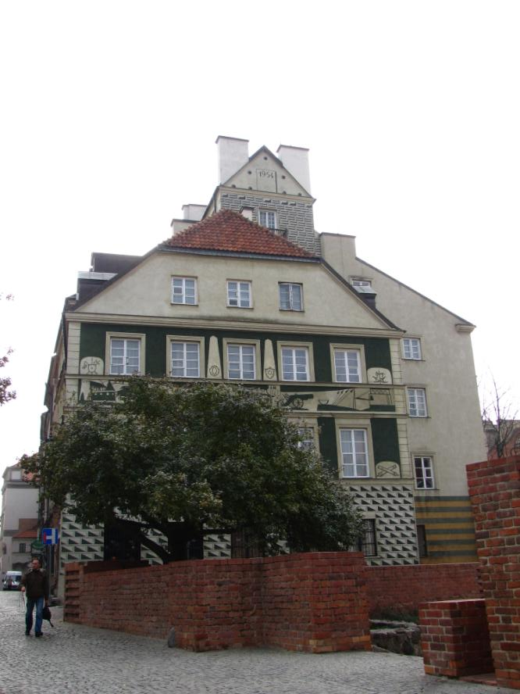
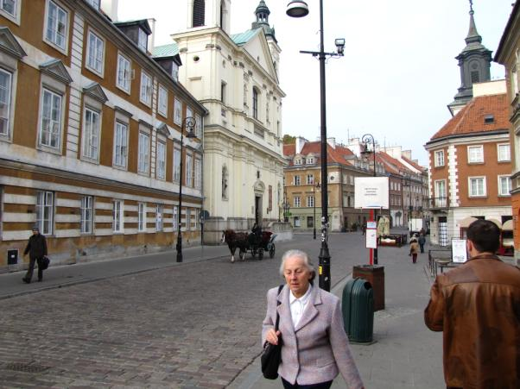
А зараз невялікая фотаэкскурсія па Варшаве.

Slide 8
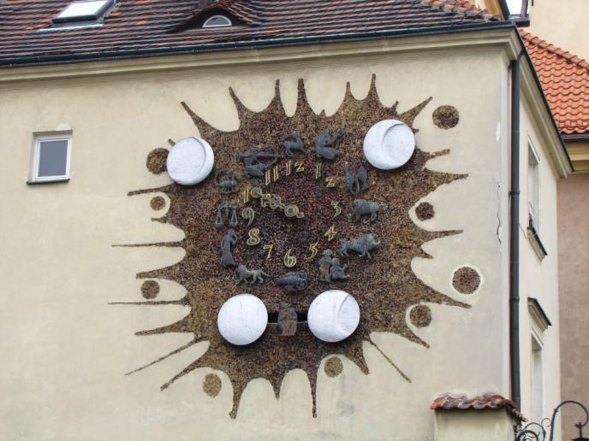
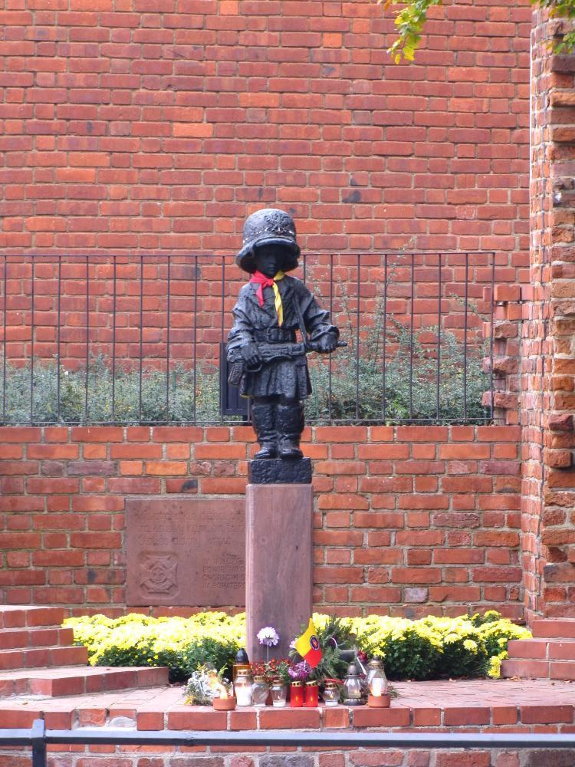
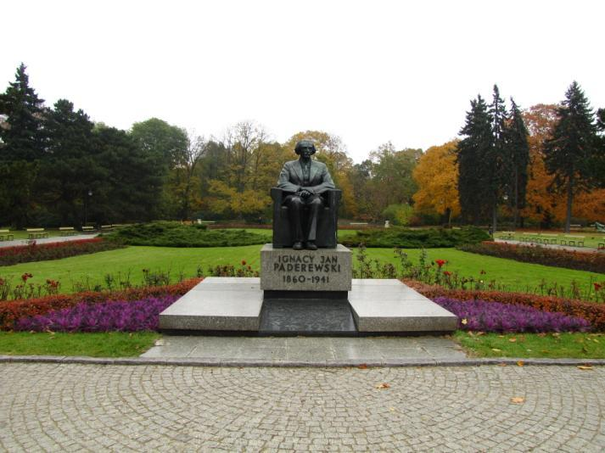

Slide 9
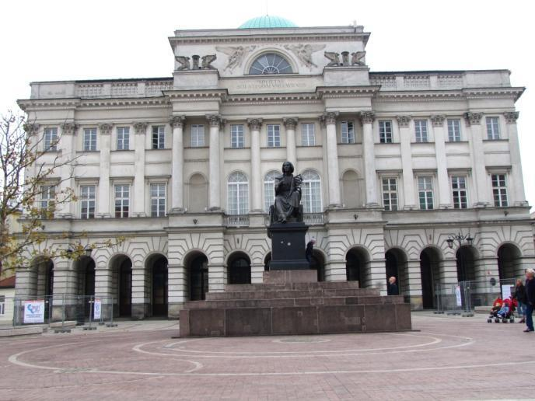
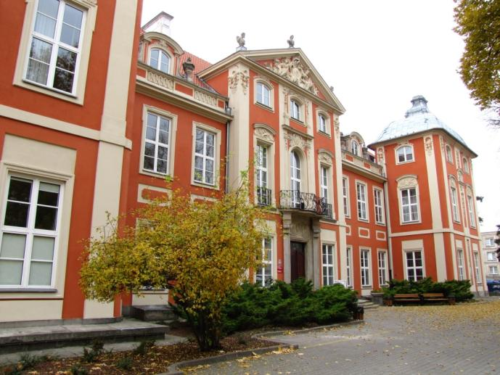
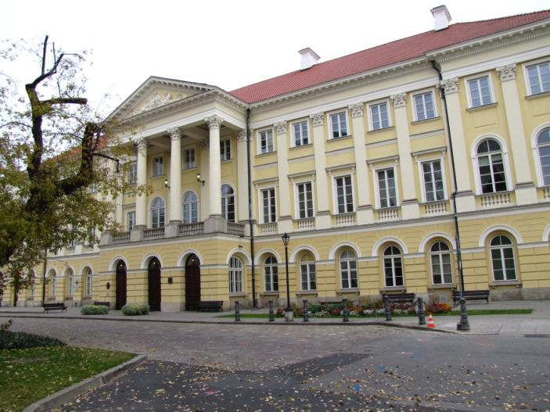
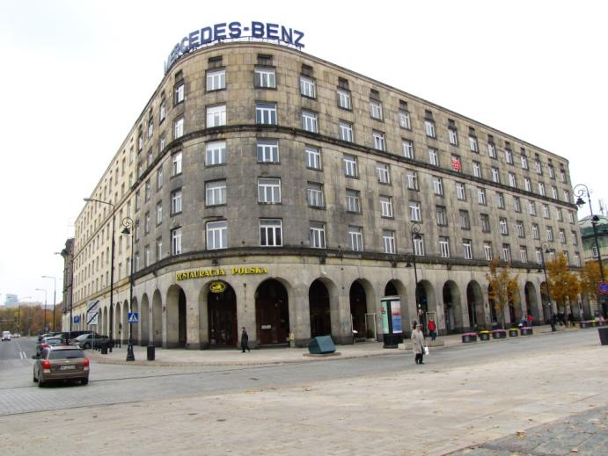

Slide 10
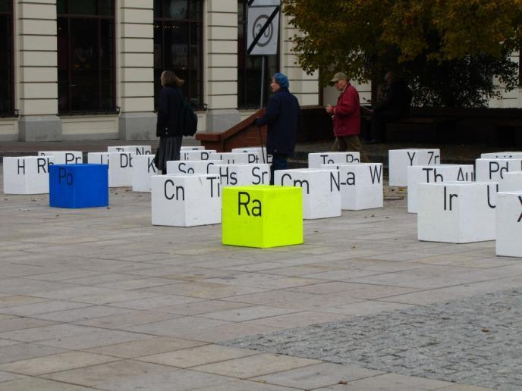
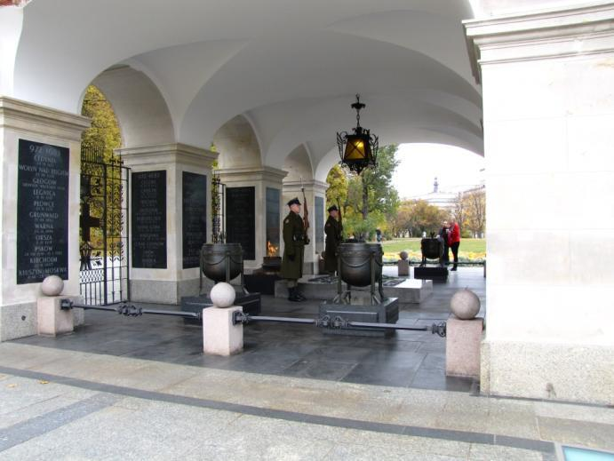
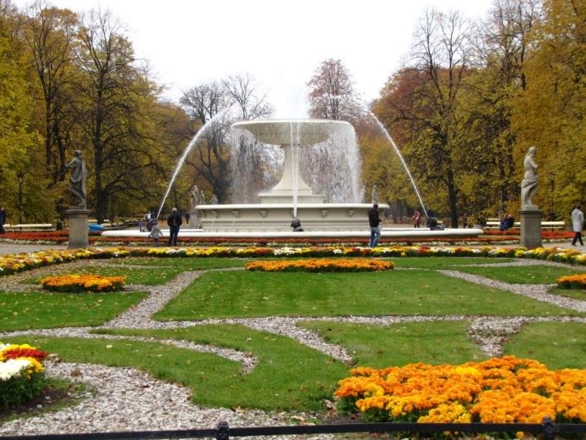
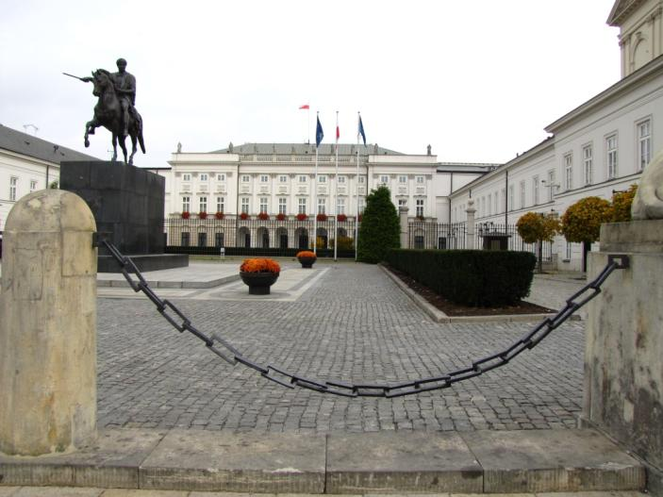

Slide 11
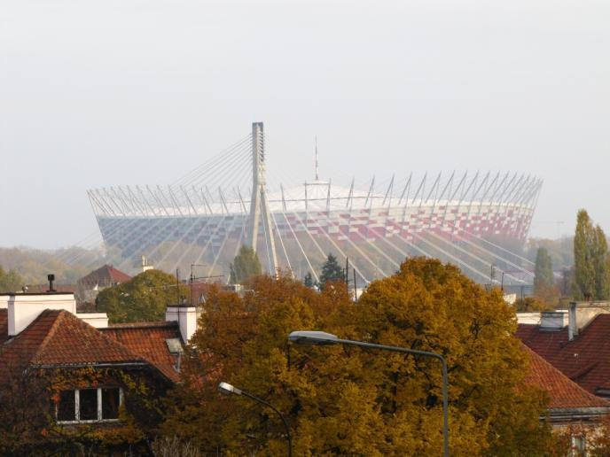
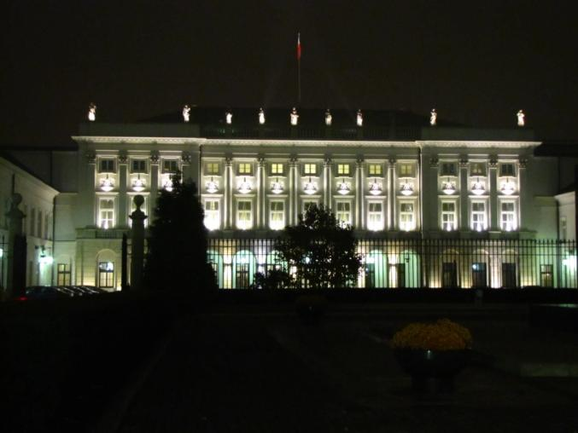
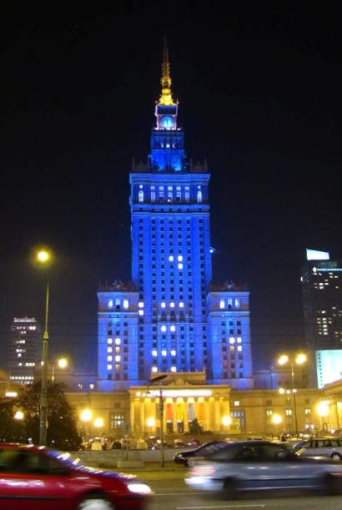
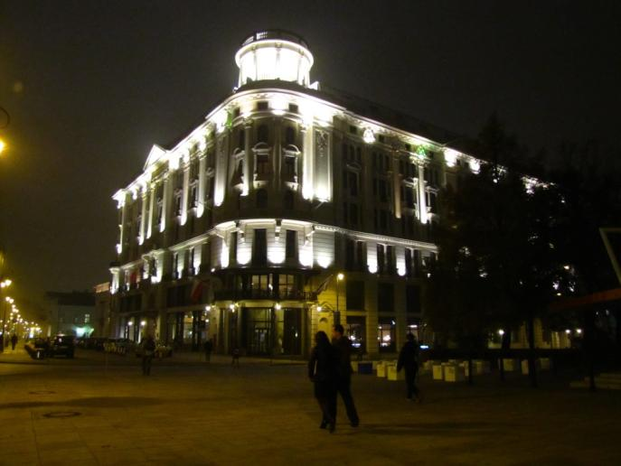

Slide 12
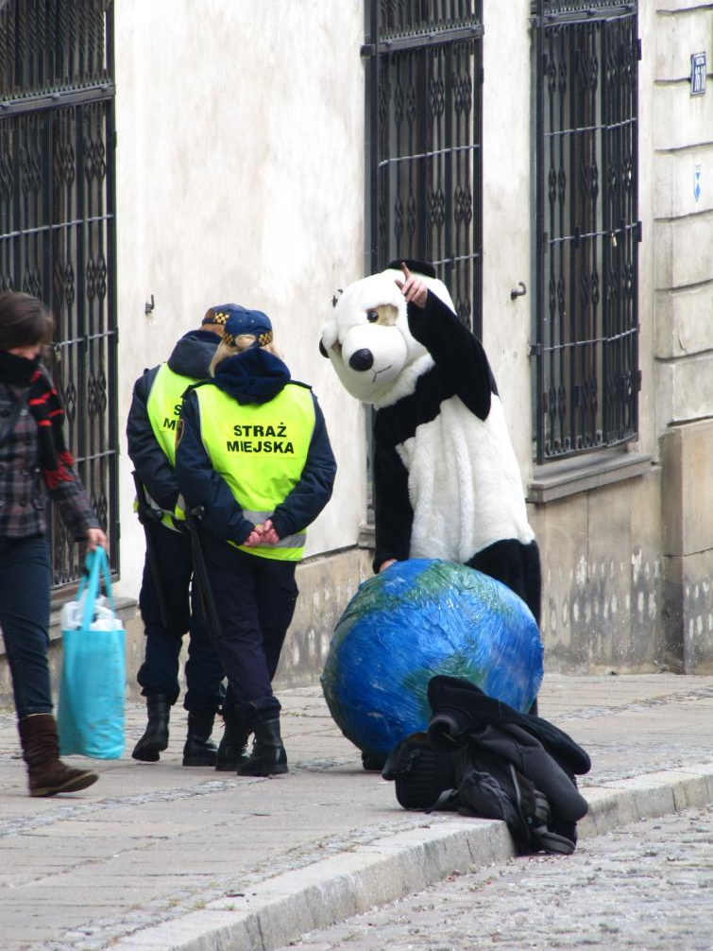
Вось такія сюжэты нам даводзілася назіраць у турыстычнай Варшаве

Slide 13
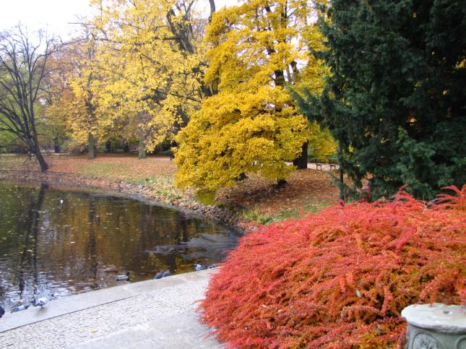
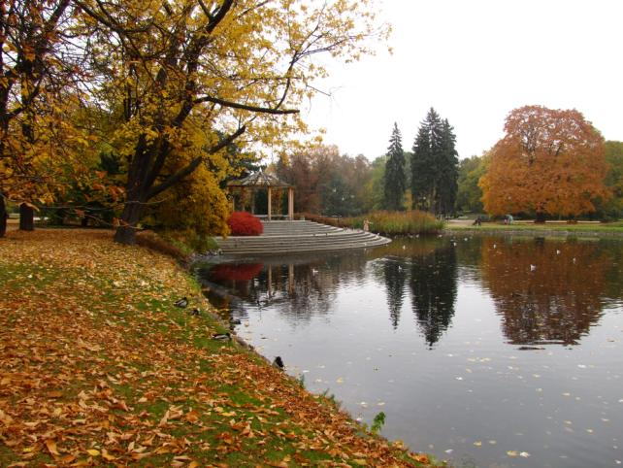
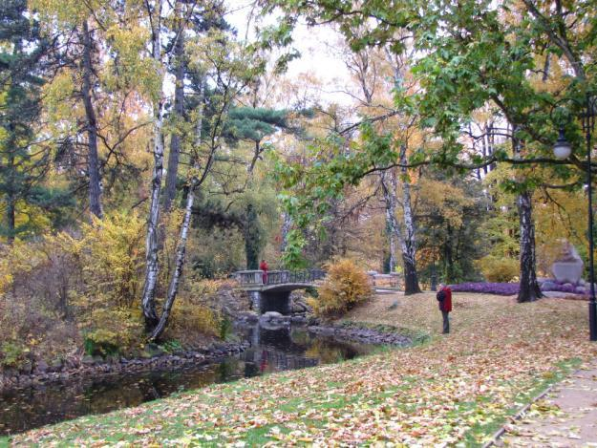
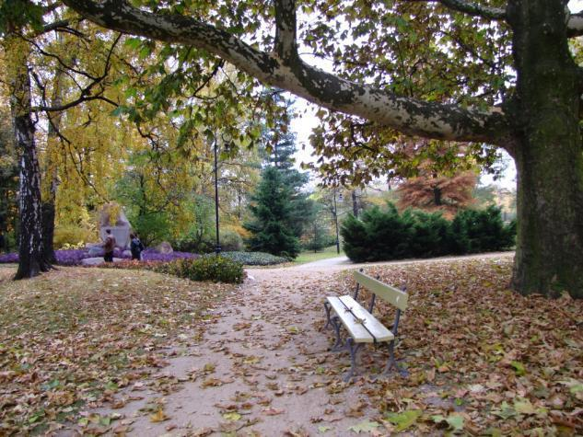
Каралеўскі Парк «Лазенкі» дужа спадабаўся

Slide 14
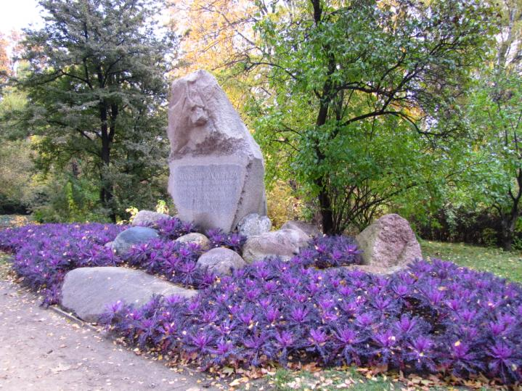
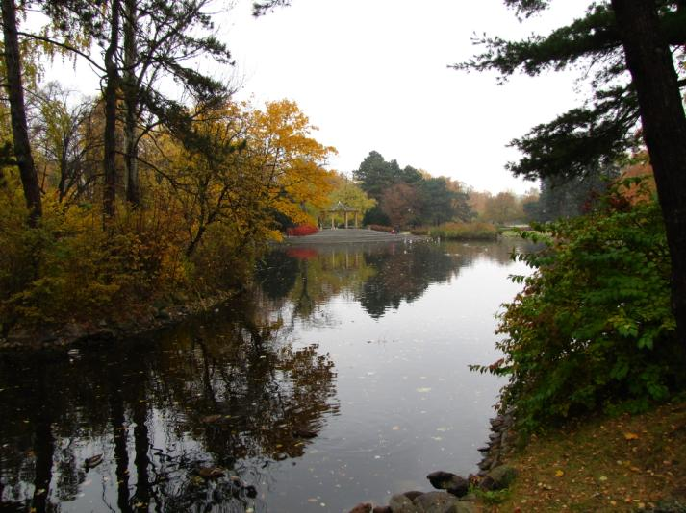
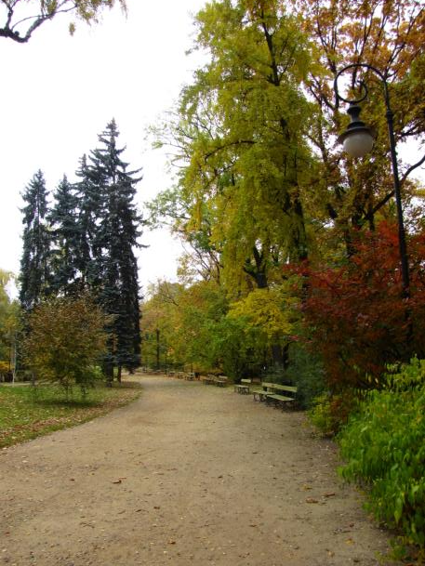
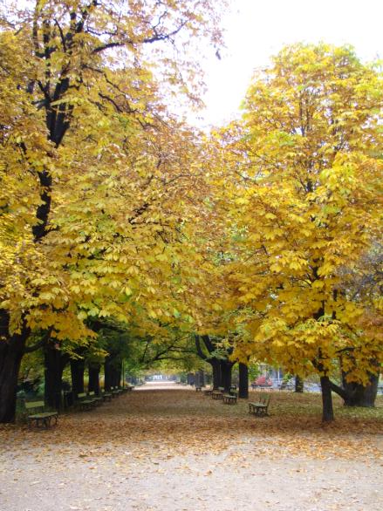
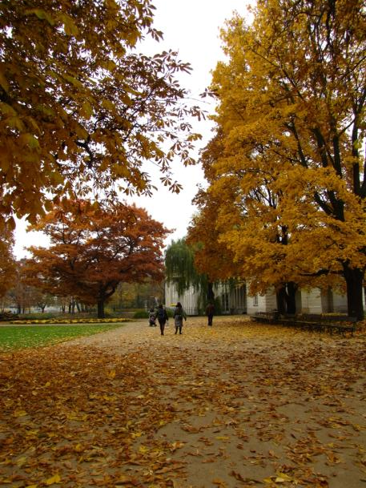

Slide 15
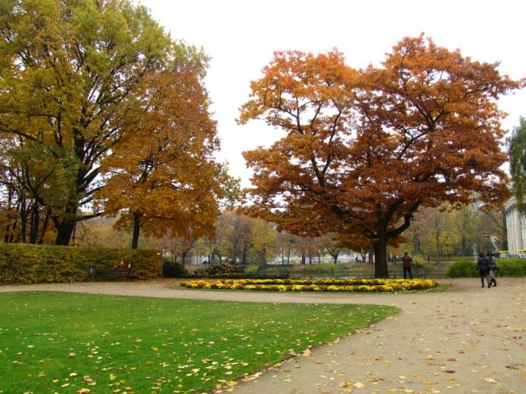
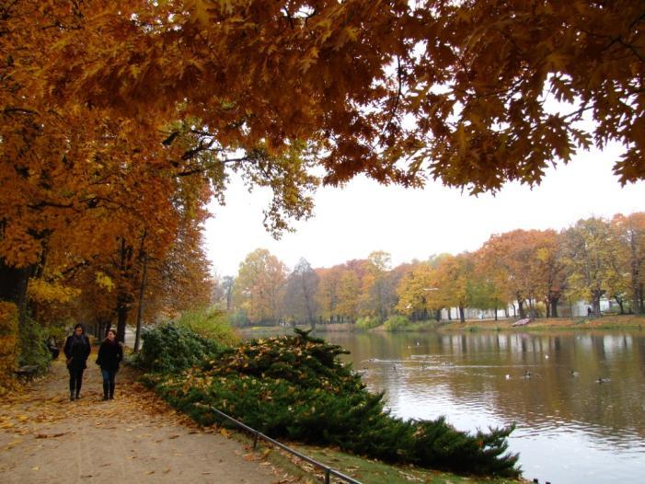
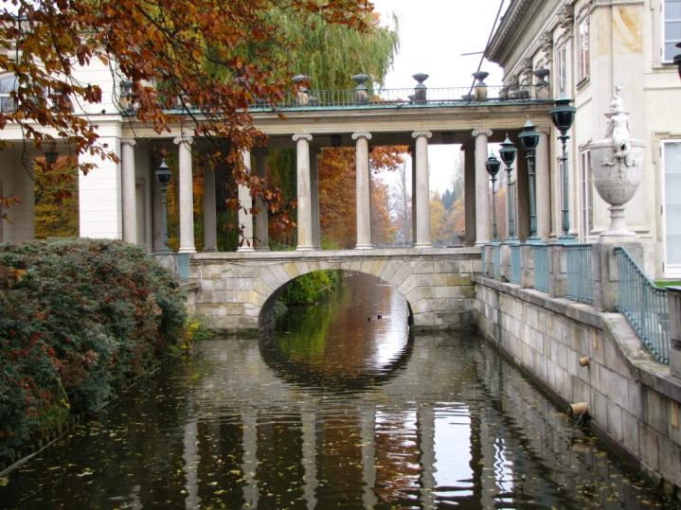
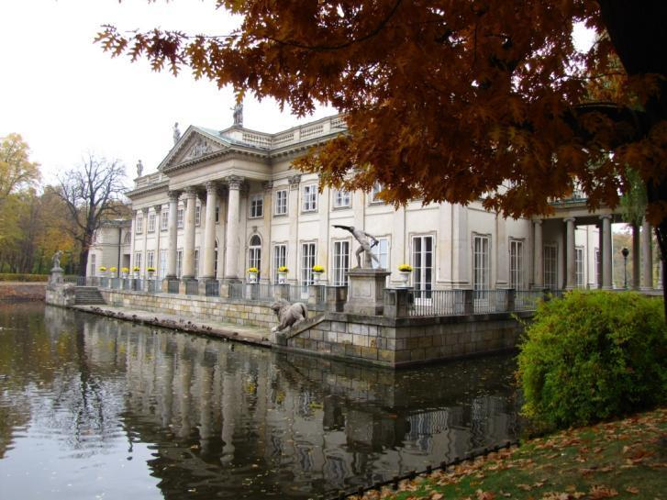

Slide 16
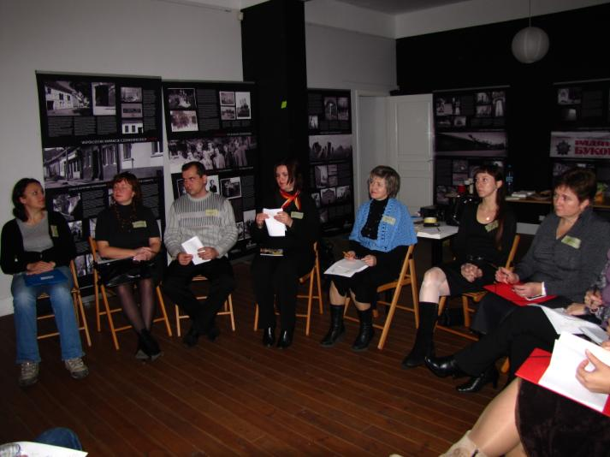
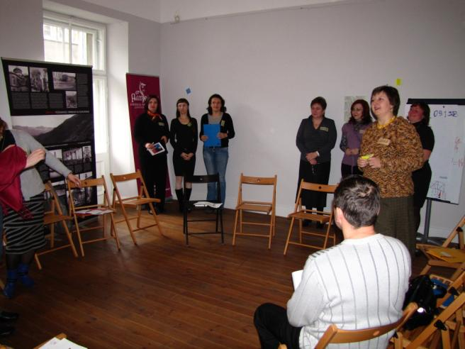
першы дзень стажыроўкі
Спачатку адбыўся невялікі трэнінг, накіраваны на актуалізацыю ведаў, атрыманых на летнім семінары па актыўнай ацэнцы.

Slide 17
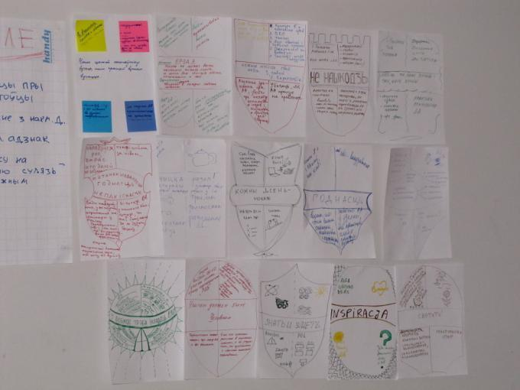
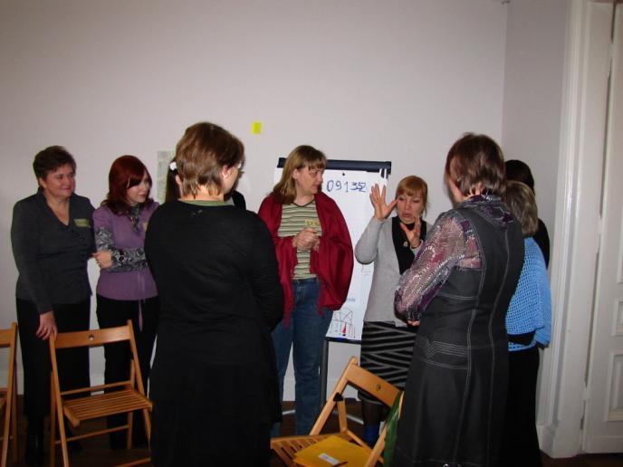
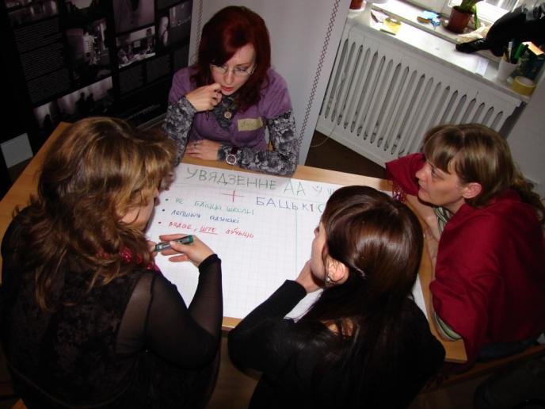
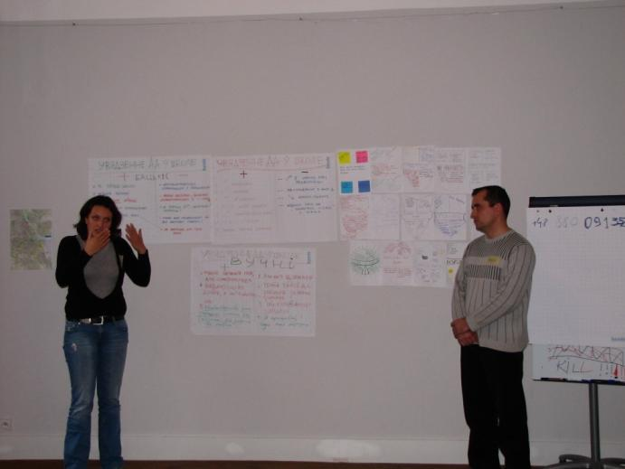

Slide 18
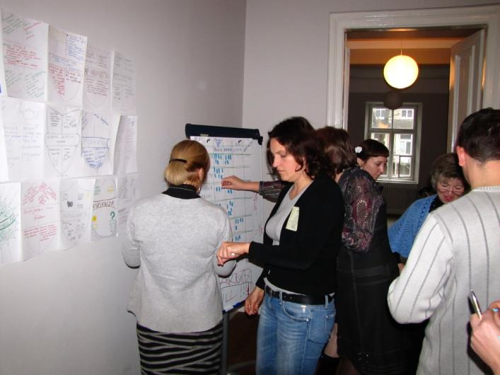
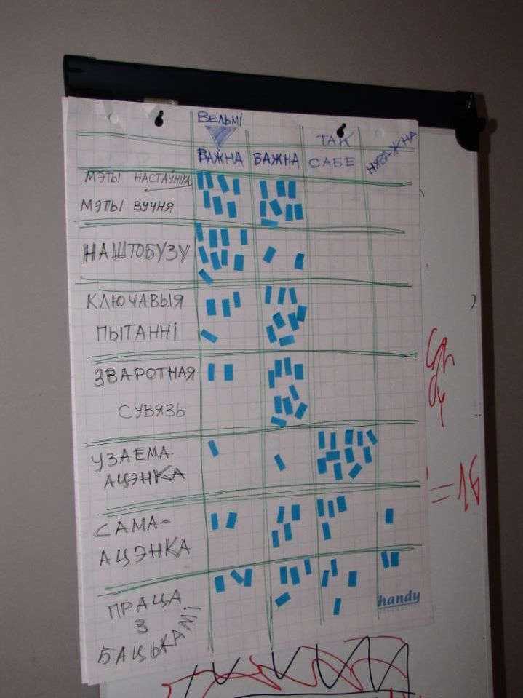
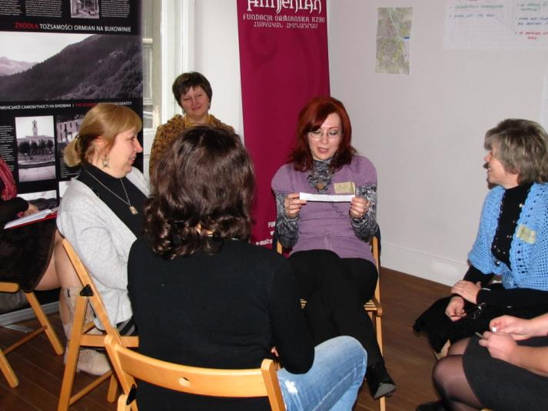

Slide 19
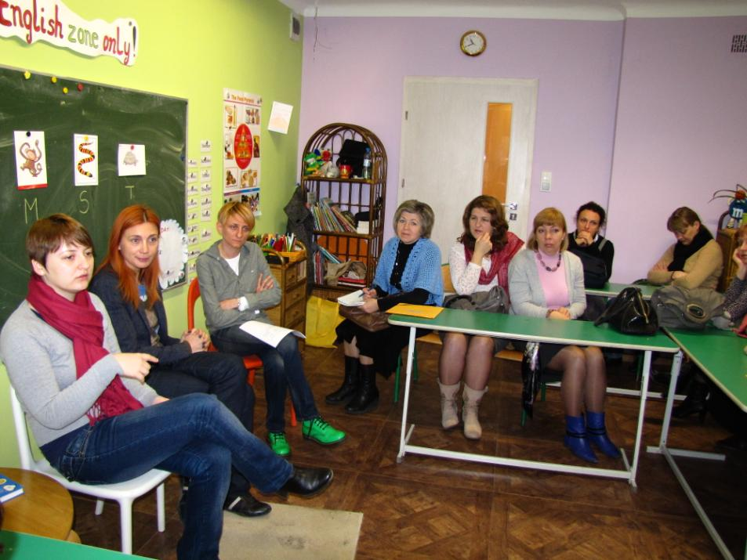
А зараз пра самую галоўную мэту нашага візіта ў Варшаву – наведванне польскіх школаў
Першай мы наведалі прыватную школу. Навучанне ў ёй адбываецца па методыцы Мантэсоры.
Далей невялікі фотарэпартаж з урокаў.

Slide 20




Урок прыродазнаўства

Slide 21




Урок эмоцый
Урок матэматыкі

Slide 22

Кабінет інфарматыкі

Slide 23



грамадская школа на жаль, некаторыя фатаграфіі пры капіяванні былі страчаны, таму рэпартаж пра наведванне грамадскай школы будзе вельмі кароткі.

Slide 24

Выкладчык нямецкай ьовы выдатна ведае рускую мову, таму лекцыя па АА праходзіла без перакладчыка.

Slide 25


і, нарэшце, дзяржаўная школа,
Тут нас чакалі і да нашага прыезда падрыхтаваліся.
Падрыхтаваліся без залішняй “паказухі” і таму было прыемна.

Slide 26



Урок польскай мовы
фізкультмінутка

Slide 27

Польскі класны журнал

Slide 28


Знаёмства з Японіяй для самых маленькіх
Нават нам, дарослым, было цікава.

Slide 29


Ура!!! Перапынак!
Усё, як у нас…
Ці амаль, як у нас?..

Slide 30

У інстытуце развіцця адукацыі

Slide 31

Структура сістэмы адукацыі ў Польшчы

Slide 32

А вось і мы – группа беларускіх настаўнікаў на стажыроўцы ў Варшаве

Slide 33

А яшчэ ў Варшаве ёсць вельмі цікавае месца -- музей эксперыментальнай навукі, які называецца «Цэнтр Каперніка». І мы там былі…

Slide 34




Slide 35





Slide 36




Slide 37





Slide 38


Кажуць: «Лепш адзін раз пабачыць, чым 10 разоў пачуць». Таму мы і падрыхтавалі гэты нешматслоўны фотарэпартаж.
Дзякуй за ўвагу!

